Slide 1
삼성전자_PM Tool 이송 자동화 P4H (slam 사양)
(S/W 2팀)
2025. 8. 18

Slide 2
SLAM 알고리즘 Spec. 정의
대차 인식(도킹) 문의사항

Slide 3
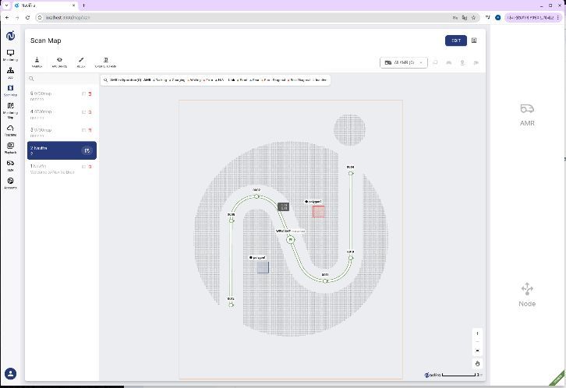
SLAM 사양
개요 2D LiDAR 및 Odom 정보를 기반으로 고 정밀 실내외 SLAM을 수행하며, 포인트 클라우드 기반 지도 생성을 통해 대규모 공간 (최대 600m × 700m)을 정밀하게 매핑 가능함.
Graph Slam 알고리즘(나비프라 자체 개발)
주요 센서 하드웨어 스펙
Sense Type | Spec. | 비고
2D Lidar | 해상도: (최소) 20mm 거리측정 거리: 40m 시야각: 275도 | SICK NanoScan3 NANS3-CAAZ30AA1
Odometry | 로봇base 기준 1mm 이하 회전당 펄스 수: 50hz
IMU | TBD
※ 기본주행 시 LiDAR + Odom으로 추정함. 급 가속/감속, 슬립,급회전 시에는 IMU 데이터를 보조적으로 융합 → 순간적인 오차를 줄여 줌
주요 센서 데이터 주기 및 오차범위
맵 정보 및 속성
Sense Type | 데이터 주기(Sampling Rate/Hz) | 오차범위(Accuracy/Nois)
2D Lidar | 18Hz | 20mm
Odometry | 50Hz | 1m당 10mm 이하 오차 (단, 캘리브레이션 필요)
IMU | TBD
Map Type | Point Cloud (json 형태) | 비고
Map 해상도 | 10mm
Map 최대 크기 | 무제한 | 실제 현장 적용 최대 크기 (600m x 700 m)
업데이트 방식 | 사용자 맵핑 작업

Slide 4
SLAM 사양 (예시)
SLAM 알고리즘 성능 Spec.
Spec. |  | 비고
위치 추정 정확도 | 정지 정밀도 | ±10mm, ±1도
 | 이동 정밀도 | 이상 조건 ±20mm (※특이점 없는 경우: ±50mm)
실시간 처리 | 가능
최대 매핑 범위 | 500m x 500mm (배터리 지속 시간 고려) 맵 병합 및 부분 매핑 가능
장애물 처리 | 장애물 예측 감지 및 감속.,긴급 정지 가능
인터페이스 및 출력
외부 통신을 위한 MQTT, zeroMQ 방식 존재 / ros 메세지 제공
지도 저장/불러오기 방식 UI 혹은 rest api를 통한 map export, import 가능 nodes(도착 및 경유지 정보), links(node간의 관계정보)로 구성

Slide 5
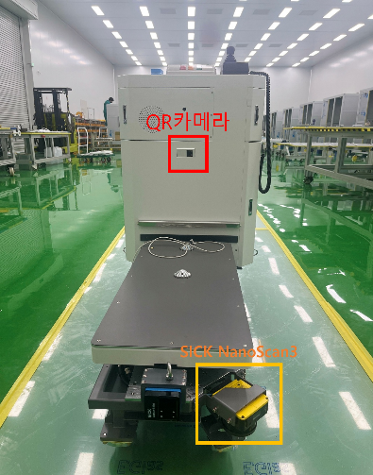
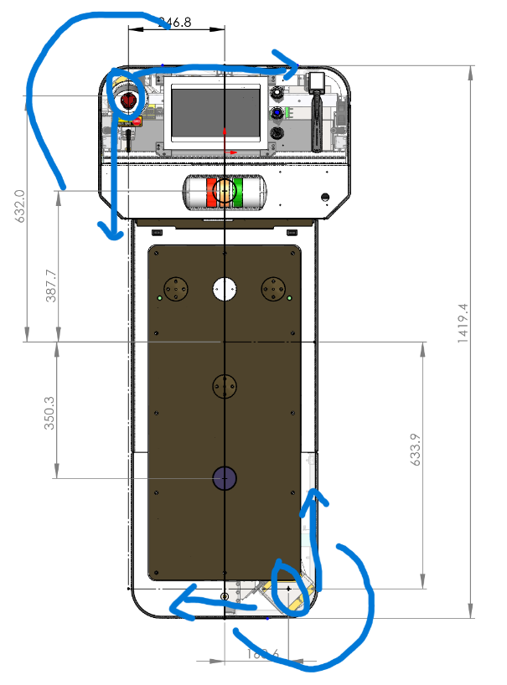
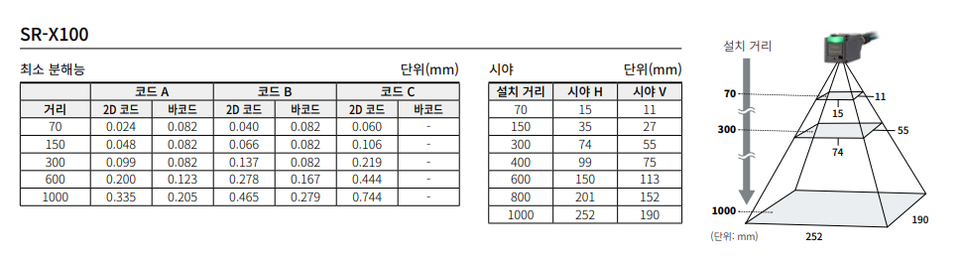
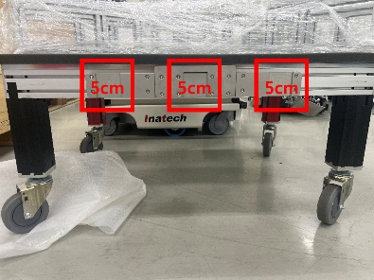
대차 인지(도킹)
현장의 조도가 낮을 경우, 카메라가 마커를 인식하거나 도킹하기 전에 LED 등 로봇의 후레시로 마커를 비춰야 할 수도 있는데, 현장의 실제 조도는 어떤가요?
대차가 항상 정위치에 있지 않다면 도킹 전에 어느 정도의 위치 및 방향 오차가 발생할 수 있습니다. 예상되는 오차 범위는 어느 정도인가요? 예를 들어, ±10cm 또는 ±10도 범위 내에 들어가나요?

